Slide 1


CHÀO MỪNG CÁC CON ĐẾN VỚI TIẾT HỌC
MÔN THỂ DỤC LỚP 4

Slide 2


BÀI 1: ĐỘNG TÁC VƯƠN THỞ VÀ TAY VỚI VÒNG

Slide 3

MỤC TIÊU
Biết phân công, hợp tác trong nhóm để thực hiện các động tác và trò chơi.
Thực hiện được động tác vươn thở và tay với vòng

Slide 4



YÊU CẦU THAM GIA TIẾT HỌC
Chuẩn bị đầy đủ đồ dùng học tập.
Tìm nơi tập luyện thoáng mát như: ngoài sân, phòng khách ...
Chọn trang phục gọn gàng, phù hợp. Đi giày thể thao hoặc dép có quai hậu.

Slide 5

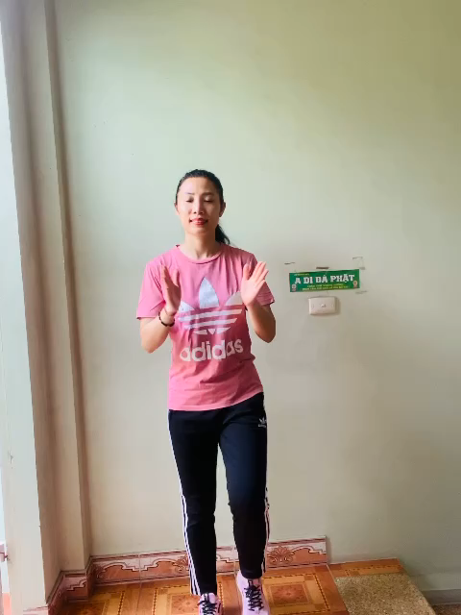
KHỞI ĐỘNG

Slide 6
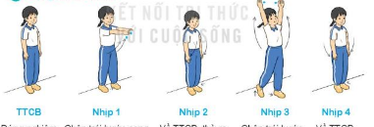
ĐỘNG TÁC VƯƠN THỞ

Slide 7

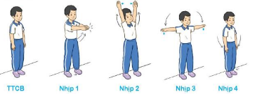
ĐỘNG TÁC TAY

Slide 8
ÔN HAI ĐỘNG TÁC VƯƠN THỞ VÀ TAY

Slide 9
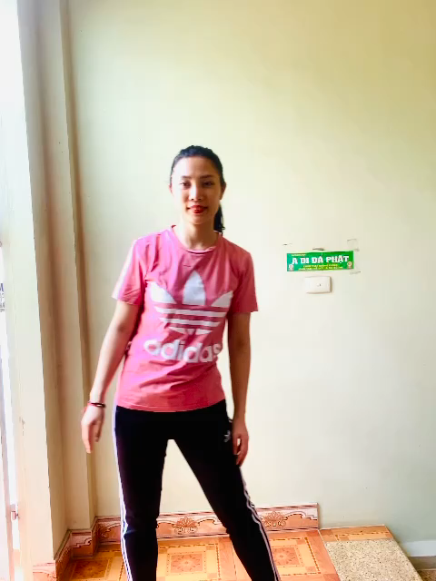
THẢ LỎNG

Slide 10


XIN CHÀO CÁC CON VÀ HẸN GẶP LẠI CÁC CON VÀO BUỔI HỌC TIẾP THEO

